Slide 1
GraphQL und .NET Eine Einführung
Serkan Uslubas
12.03.2023

Slide 2
Definition von GraphQL
GraphQL ist eine Abfragesprache für APIs.
Entwickelt von Facebook.
Erlaubt das flexible Abfragen für Daten.
Kein Over- bzw. Under-fetching
Verringert die Menge an Netzwerkverkehr.
Kann mit einer Vielzahl von Programmiersprachen verwendet werden.

Slide 3
Unterschied zwischen REST und GraphQL
Merkmal | REST | GraphQL
 | Ist ein Architekturstil | Abfragesprache für APIs
Datenstruktur | Vom Server bestimmt | Vom Client spezifiziert
Endpunkt-URL | Separate URLs für unterschiedliche Ressourcen | Eine URL für unterschiedliche Ressourcen
HTTP-Verben | GET, POST, PUT, DELETE | Nur HTTP-POST
Datenrückgabe | Over- oder Underfetching | Präzise und flexible Abfragen
Einfachheit | Einfacher zu verstehen | Höhere Lernkurve
Flexibilität und Effizienz | Begrenzt, abhängig von Ressourcen und Endpunkten | Flexibel, effizient, reduziert Netzwerkverkehr
Notes:
REST ist ein Architekturstil für die Erstellung von Webanwendungen, während GraphQL eine Abfragesprache für APIs ist.
In REST-basierten APIs bestimmt der Server die Datenstruktur, die zurückgegeben wird, während bei GraphQL der Client die Daten spezifiziert, die er benötigt.
REST-basierte APIs haben in der Regel separate Endpunkte für jede Ressource, während GraphQL eine einzige Endpunkt-URL verwendet.
REST-basierte APIs verwenden in der Regel HTTP-Verben wie GET, POST, PUT und DELETE, während GraphQL nur HTTP-POST verwendet und die Abfrage in einem JSON-Body gesendet wird.
REST-basierte APIs haben manchmal Over- oder Underfetching-Probleme, während GraphQL diese Probleme durch präzise Abfragen löst und nur die benötigten Daten zurückgibt.
REST-basierte APIs sind in der Regel einfacher zu verstehen und zu implementieren, während GraphQL eine höhere Lernkurve hat, aber flexibler und effizienter sein kann.

Slide 4
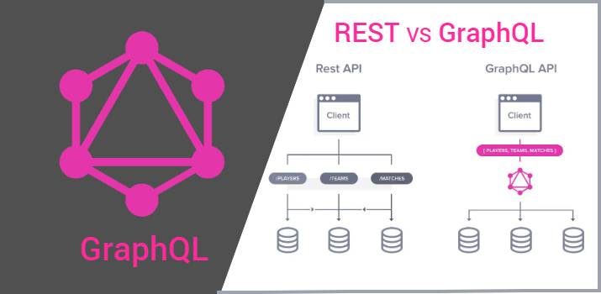

Slide 5
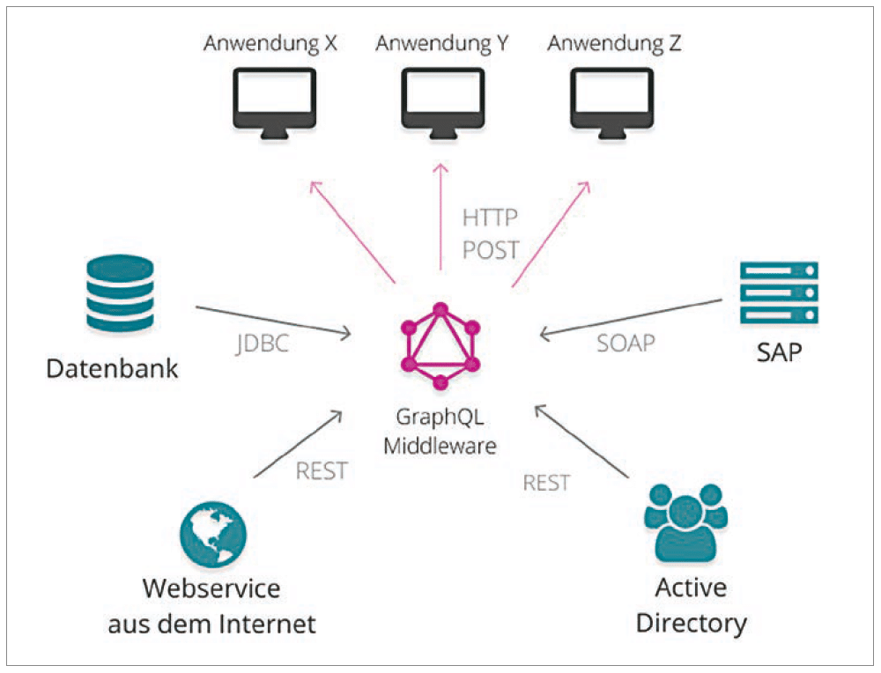

Slide 6


Slide 7
Tools und Bibliotheken für GraphQL in .NET
Tool/Bibliothek | Beschreibung
GraphQL-DotNet | Eine Open-Source-Bibliothek .NET.
HotChocolate | Eine weitere Open-Source-Bibliothek für GraphQL in .NET, die einfach zu bedienen und schnell ist.
GraphiQL | Ein interaktives Web-IDE-Tool für GraphQL-Abfragen und -Mutationen.
GraphQL Playground | Eine Webanwendung für die Ausführung von GraphQL-Abfragen und -Mutationen mit Unterstützung für interaktive Dokumentation.
Strawberry Shake | Eine Bibliothek für die Verwendung von GraphQL-Clients in .NET-Anwendungen.
Hasura | Eine Open-Source-Engine, die eine einfache Möglichkeit bietet, einen GraphQL-Server auf einer bestehenden Datenbank aufzubauen.
Apollo Client | Eine JavaScript-Bibliothek für den Zugriff auf GraphQL-Server von einem Browser oder einer mobilen App aus.
Notes:
Hier sind einige Tools und Bibliotheken für GraphQL in .NET:
GraphQL-DotNet: Eine Open-Source-Bibliothek für die Entwicklung von GraphQL-Servern in .NET.
HotChocolate: Eine weitere Open-Source-Bibliothek für GraphQL in .NET, die einfach zu bedienen und schnell ist.
GraphiQL: Ein interaktives Web-IDE-Tool für GraphQL-Abfragen und -Mutationen.
Altair GraphQL Client: Eine Desktop-App für GraphQL-Abfragen, die in verschiedenen Programmiersprachen verwendet werden kann.
GraphQL Playground: Eine Webanwendung für die Ausführung von GraphQL-Abfragen und -Mutationen mit Unterstützung für interaktive Dokumentation.
Strawberry Shake: Eine Bibliothek für die Verwendung von GraphQL-Clients in .NET-Anwendungen.
GraphQL Code Generator: Eine CLI-basierte Bibliothek für die automatische Generierung von Client- und Server-Code aus einem GraphQL-Schema.
Hasura: Eine Open-Source-Engine, die eine einfache Möglichkeit bietet, einen GraphQL-Server auf einer bestehenden Datenbank aufzubauen.
Apollo Client: Eine JavaScript-Bibliothek für den Zugriff auf GraphQL-Server von einem Browser oder einer mobilen App aus.
AWS AppSync SDK für .NET: Eine Bibliothek für die Verwendung von AWS AppSync in .NET-Anwendungen.
Diese Tools und Bibliotheken machen die Arbeit mit GraphQL in .NET einfacher und effizienter. Sie bieten Entwicklern eine Vielzahl von Funktionen, einschließlich der Möglichkeit, GraphQL-Server zu erstellen, Abfragen zu erstellen, Dokumentation zu generieren und vieles mehr.

Slide 8
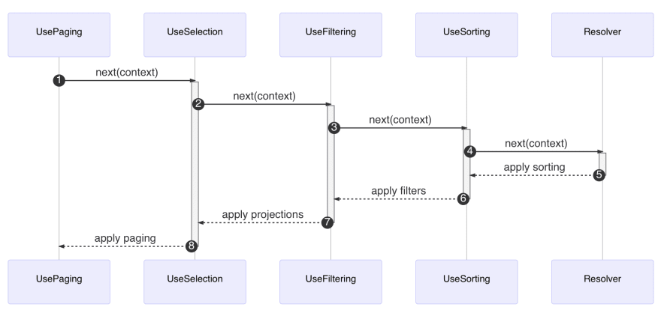
Wie Functioniert HotChocolate?

Slide 9
Herausforderungen bei der Verwendung von GraphQL und .NET
Neues lernen
Inperformante Queries möglich, weil GraphQL flexibel ist.
Integration in vorhande systeme, heißt zusätzliche Komplexität
Akzeptanz im Team
Mangel an Dokumentation

Slide 10
Fazit
Vorteile überwiegen
Nachteile sind überwindbar mit

Slide 11
Beispielanwendungen mit GraphQL und .NET
DEMO

